Slide 1
ОСНОВЫ ЗДОРОВОГО ОБРАЗА ЖИЗНИ
Основной адрес организации
347913, г. Таганрог, ул. Комарова, 30.
Тел/факс:8-8634-33-16-11
Электронная почта:
goulic_ped_tagan@rostobr.ru
Государственное бюджетное
общеобразовательное учреждение
Ростовской области
«Таганрогский
педагогический
лицей - интернат»
Автор работы:
Абду Александр 9«Б» класс
Научный руководитель:
Фоменко Виктор Николаевич
2023 год

Slide 2
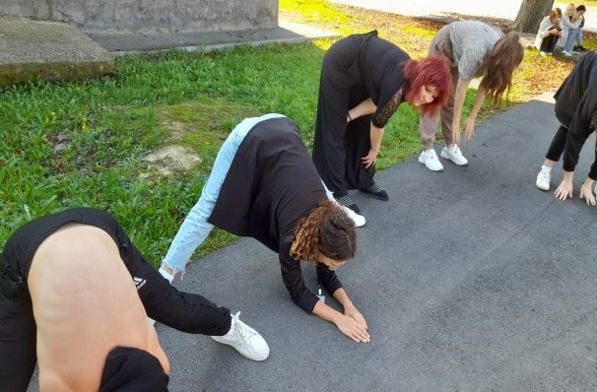
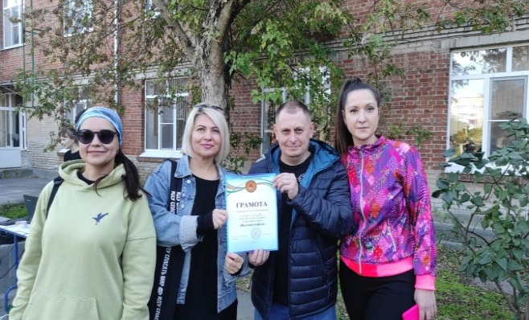
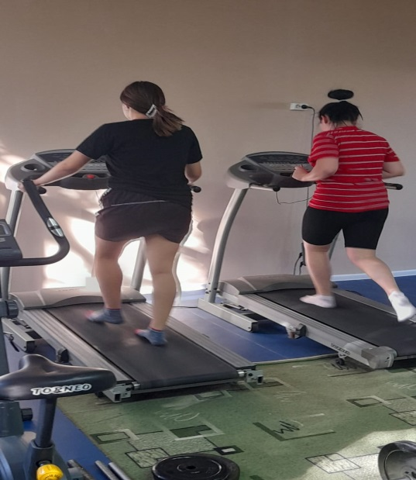
Здоровый образ жизни - это образ жизни, основанный на рационально организованной системе поведения человека, направленной на сохранение, укрепление и поддержания своего здоровья.
Основные составляющие здорового образа жизни:
1. Физическая нагрузка
2. Режим труда и отдыха
3. Распорядок дня
4. Режим питания
5. Закаливание
6. Отсутствие вредных привычек
Наука, изучающая ЗОЖ, называется «Валеология»- берёт начало от латинского valeo (быть здоровым). Эта наука подходит к вопросу изучения ЗОЖ, как на физическом так и на духовном и нравственном уровнях.
Валеология содержит в себе различные знания (философии, генетики, биологии. физиологии, медицины, психосоматики и др.) о гармоничном развитии жизни и сбережения здоровья.

